Slide 1
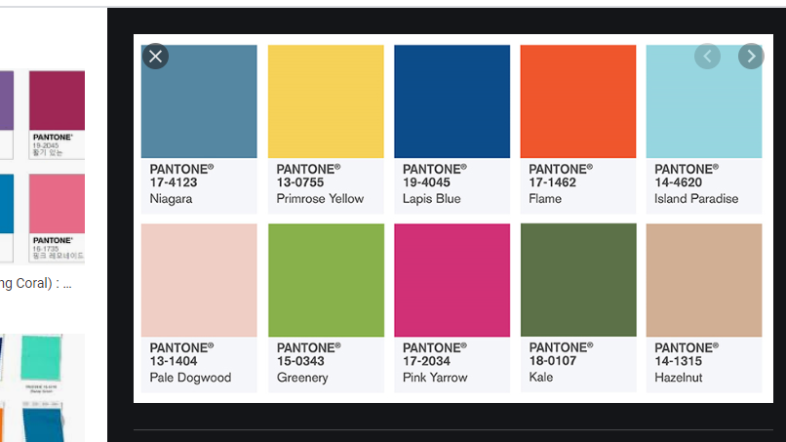
ADMIN PAGE
네이버 그린
Baloo Chettan 2
구글 무료폰트
Covenant
Merriweather
구글 무료폰트
Covenant
Markazi Text
구글 무료폰트
Covenant
Nanum Pen Script
구글 무료폰트
Covenant
Bitter
구글 무료폰트
Covenant
팬톤 색상

Slide 2
두려워마 알고리즘
차근차근 DFS BFS PART1
20. 03. 18 고언약
Covenant LAB

Slide 3
공략방법

Slide 4
형태가 정해져 있다

Slide 5

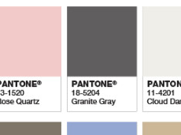
상하좌우 탐색
(1, 1)
(-1, 0)
(1, 0)
(0, -1)

Slide 6
뼈대문제
DFS, BFS

Slide 7
백준 2606

Slide 8
백준 16953번 A → B
유연한 사고
Queue 안에 들어가는 값

Slide 10
문제풀이 강훈련
DFS, BFS
Lv 2.

Slide 11
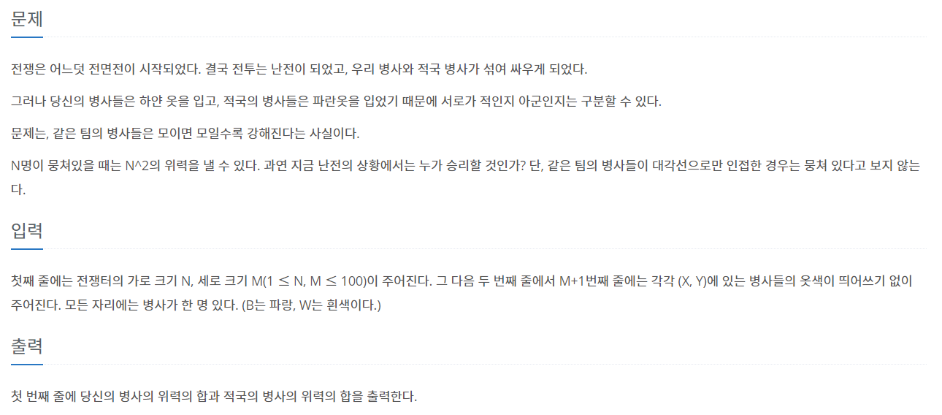
백준 1303 전쟁 - 전투

Slide 12
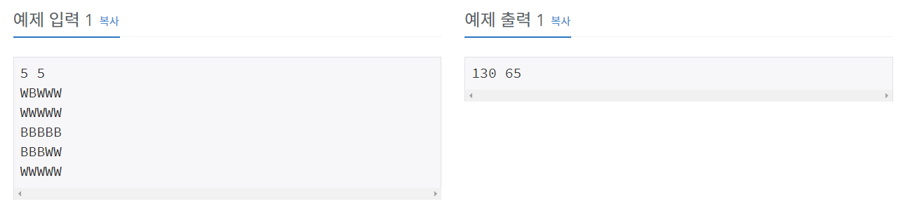
백준 1303 전쟁 - 전투

Slide 13
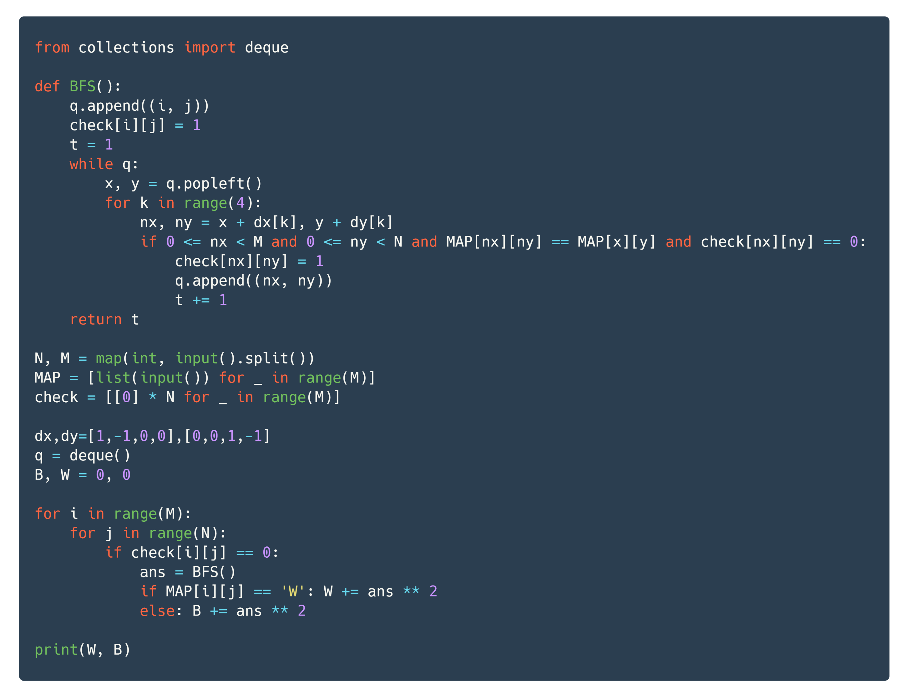
백준 1303 전쟁 – 전투 해설

Slide 14
백준 1743 음식물 피하기
백준 1303 전쟁 – 유사문항
백준 1926 그림

Slide 15
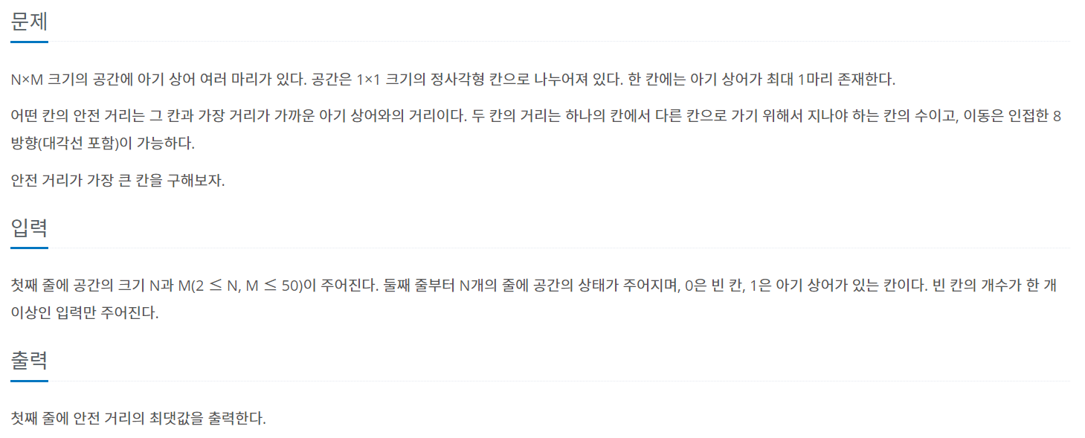
백준 17086 아기상어
유연한 사고
처음 큐에 들어가는 값

Slide 16
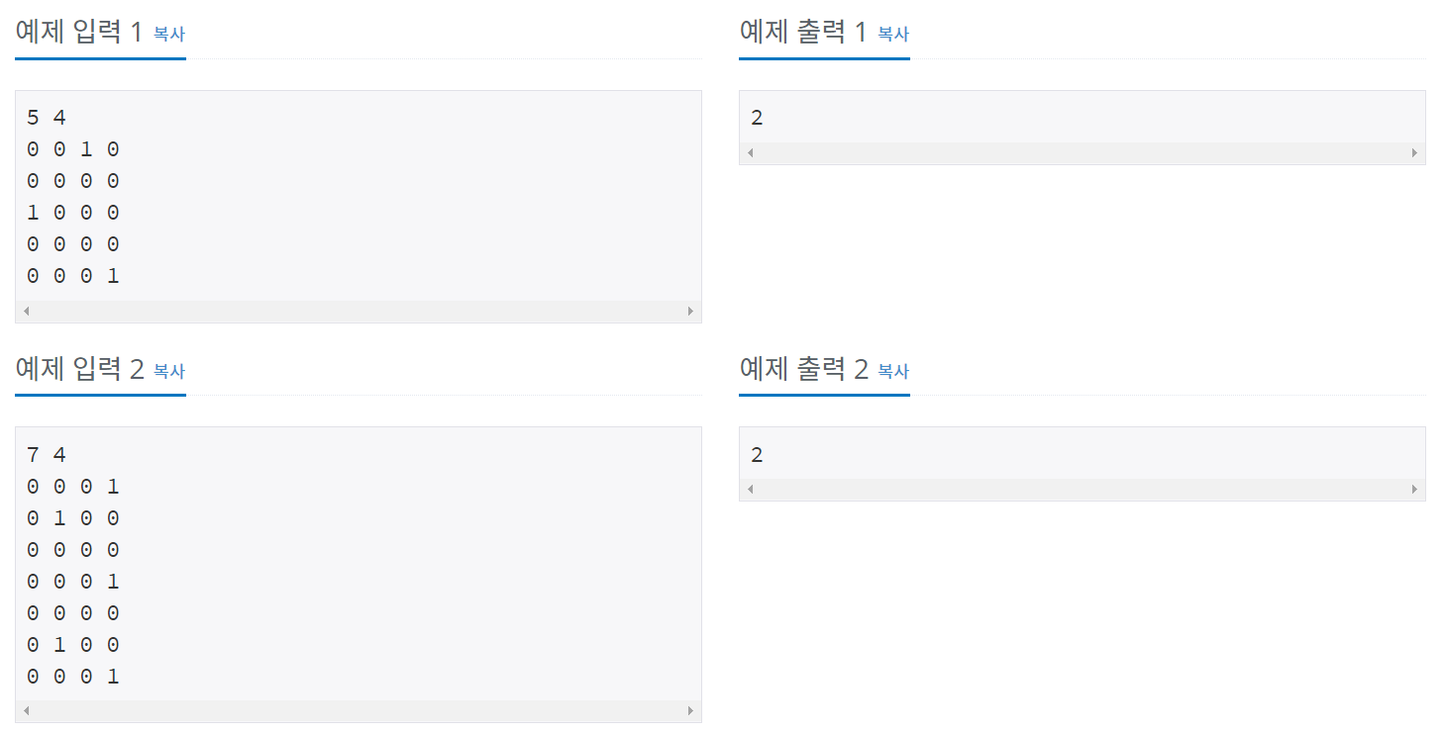
백준 17086 아기상어

Slide 17
백준 17086 아기상어 해설

Slide 18
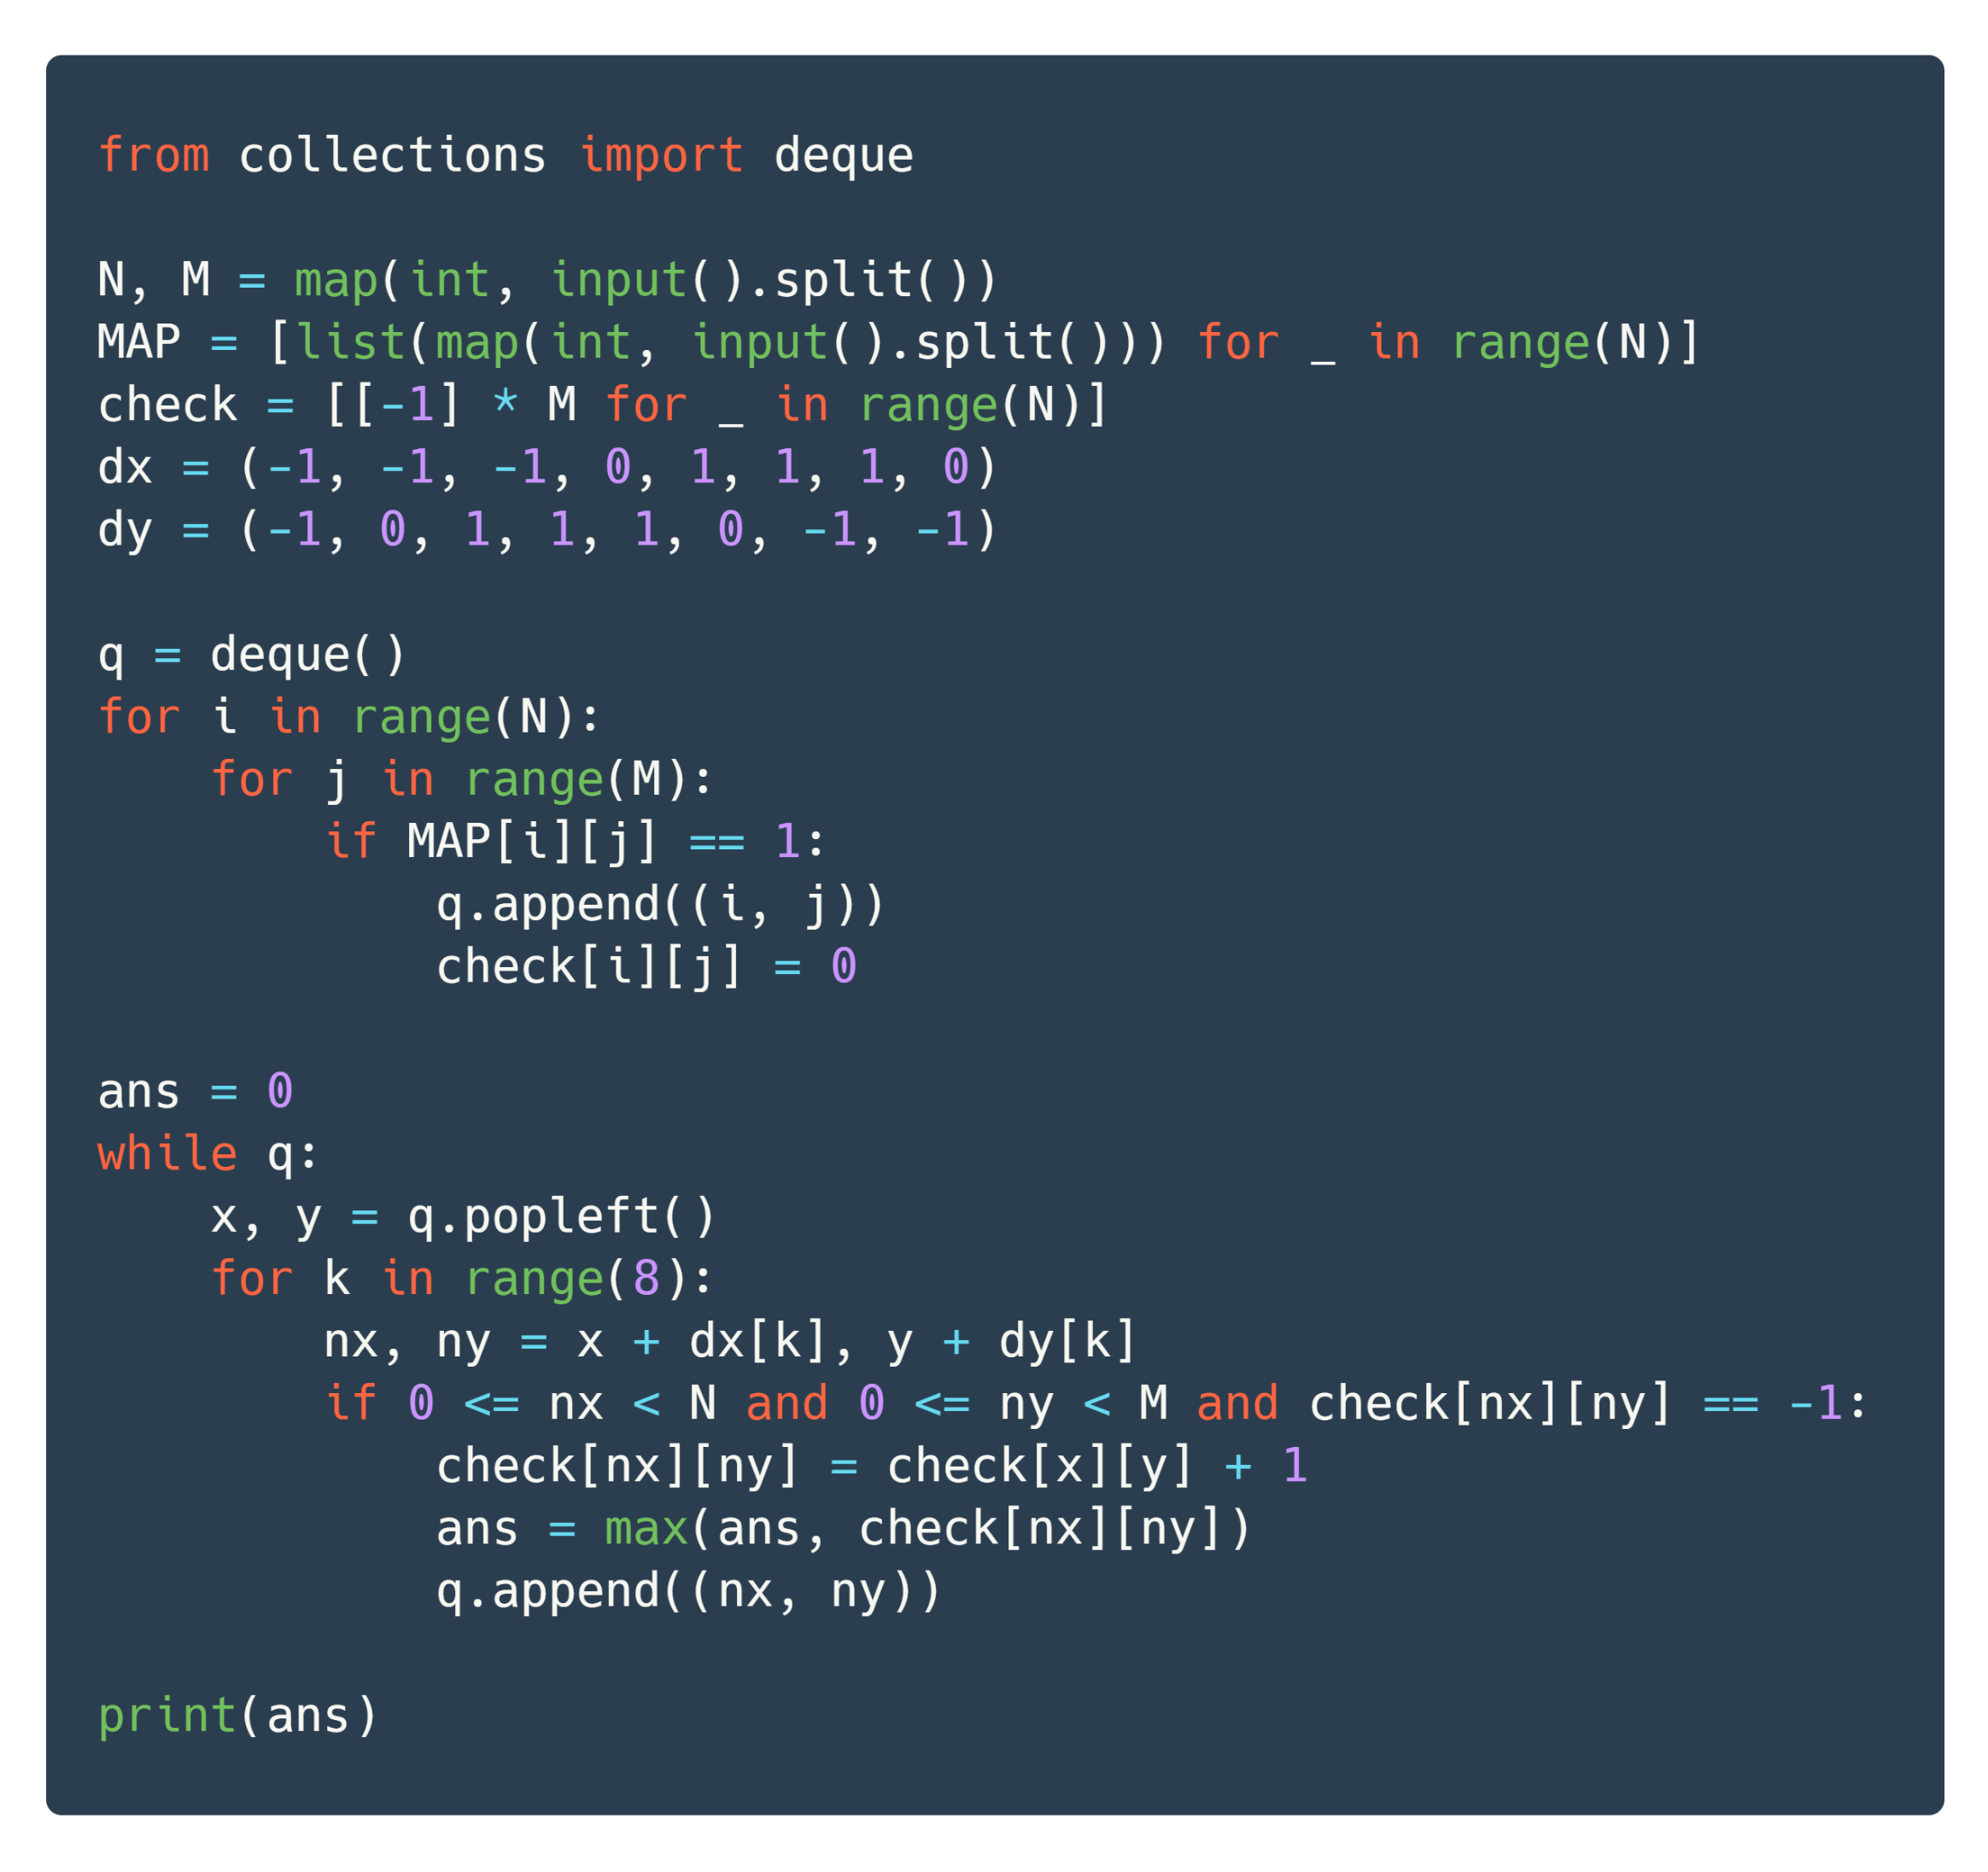
백준 1303 해설
백준 17086 아기상어 코드

Slide 19
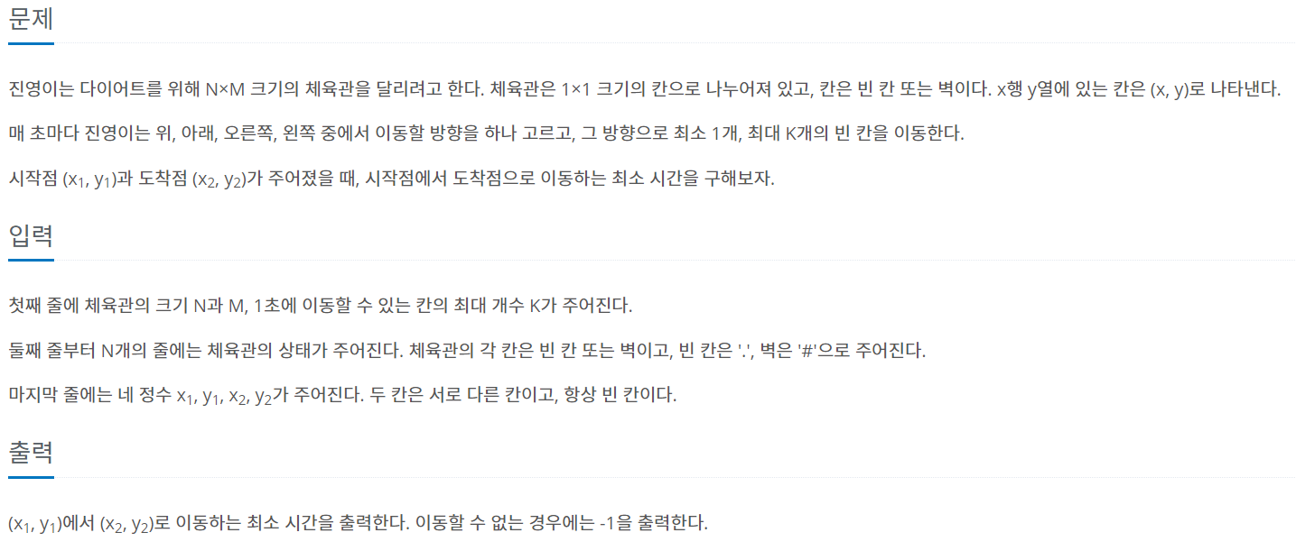
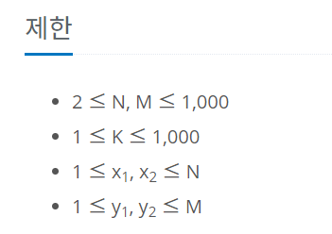
백준 16930 달리기
유연한 사고
STEP을 조절

Slide 20
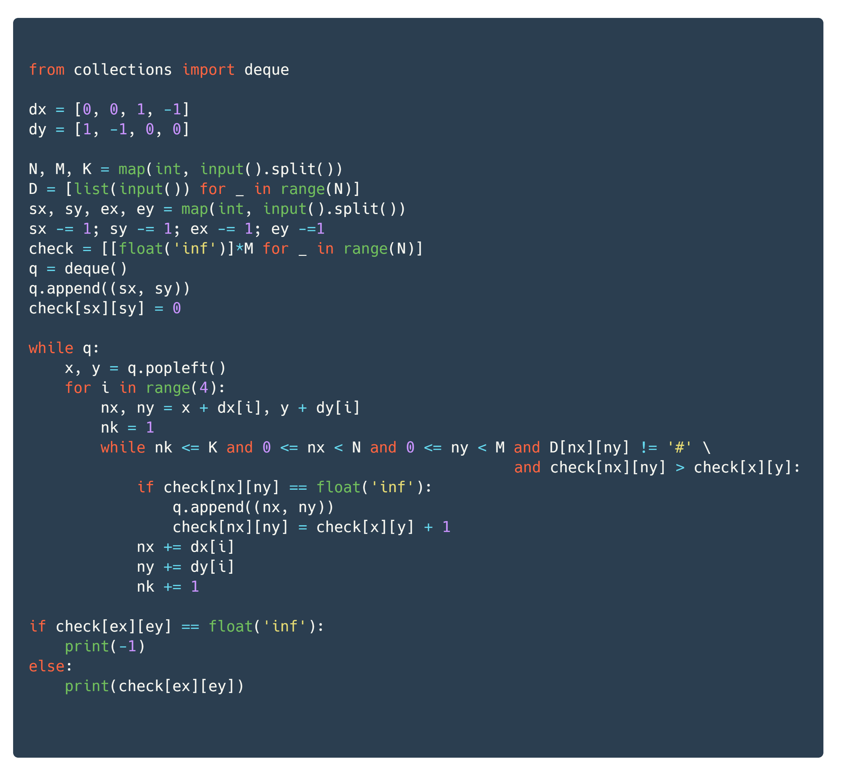
백준 16930 달리기 해설

Slide 21
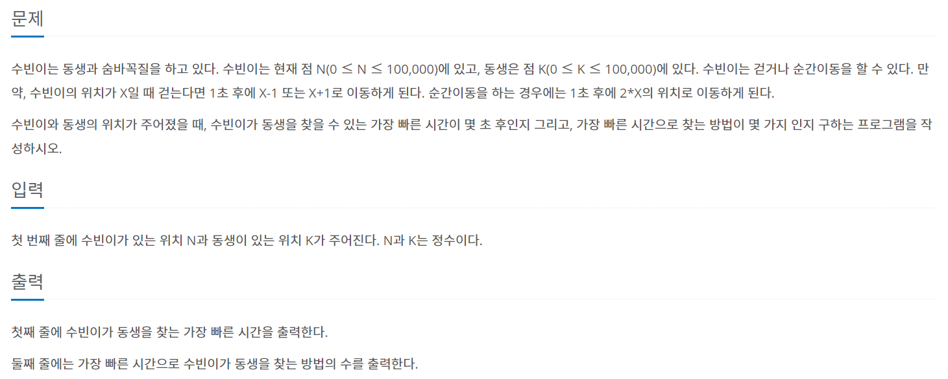
백준 12851 숨바꼭질 2

Slide 22
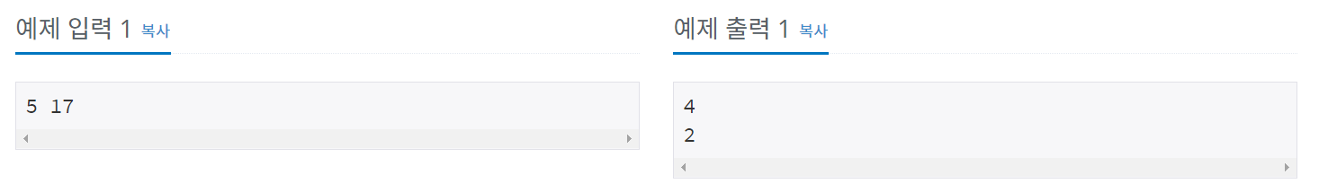
백준 12851 숨바꼭질 2

Slide 23
백준 12851 숨바꼭질 2 해설

Slide 24
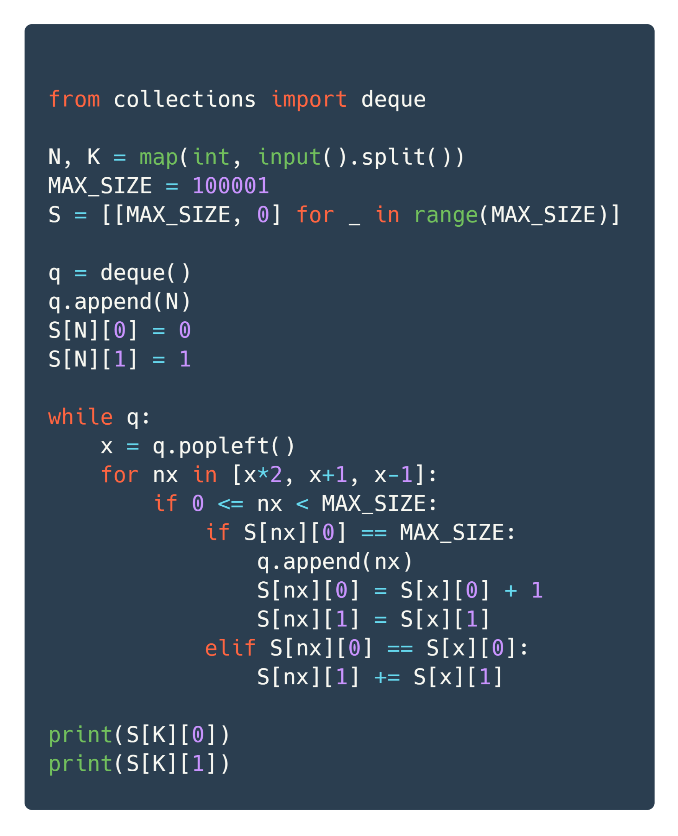
백준 12851 숨바꼭질 2 코드

Slide 25
백준 1

Slide 26
백준 1

Slide 27
백준 1

